Slide 1
ინფორმაციულ სისტემებში ანომალიური პროცესების მანქანური დასწავლის ალგორითმების დეველოპმენიტი
ზუსტ მეცნიერებათა და განათლების ფაკულტეტი
კომპიუტერულ მეცნიერებათა დეპარტამენტის
ასისტენტი ბესიკ ბერიძე

Slide 2
ქსელური ანომალიები და შეტევების ტიპები
რას წარმოადგენს ქსელური ანომალია
ლიტერატურაში ანომალია არის მგომარეობა, რომელსაც არ გააჩნია ქცევის ნორმალური თარგის მსგავსად კარგად განსაზღვრული თვისებები [8]. ანომალიის გასაგებად წესები, რომლებიც ქმნიან ნორმალურ კონცეფციას, უნდა იყოს სპეციფიკური და მკაცრად განსაზღვრული. ანომალიებს ვაანალიზებთ 3 ტიპით:
• წერტილის ანომალია
• კონტექსტური ანომალია
• ჯგუფური ანომალია

Slide 3
ქსელის უსაფრთხოება წარმოადგენს მცდელობას დაიცვას ქსელი თავ­დასხმებისგან სამი პრინციპის წინააღმდეგ:
კონფიდენციალურობა
მთლიანობა
წვდომა
ქსელური შეტევები არის სწორედ ამ 3 არსებითი მახასიათებლის დარღვევის მცდელობა. თავდასხმები შეიძლება გავაერთიანოთ 4 ჯგუფში:
მომსახურებაზე უარი (DoS)
პორტების სკანირება (ინფორმაციის შეგროვება)
U2R (User to Root)
R2U/R2L

Slide 4
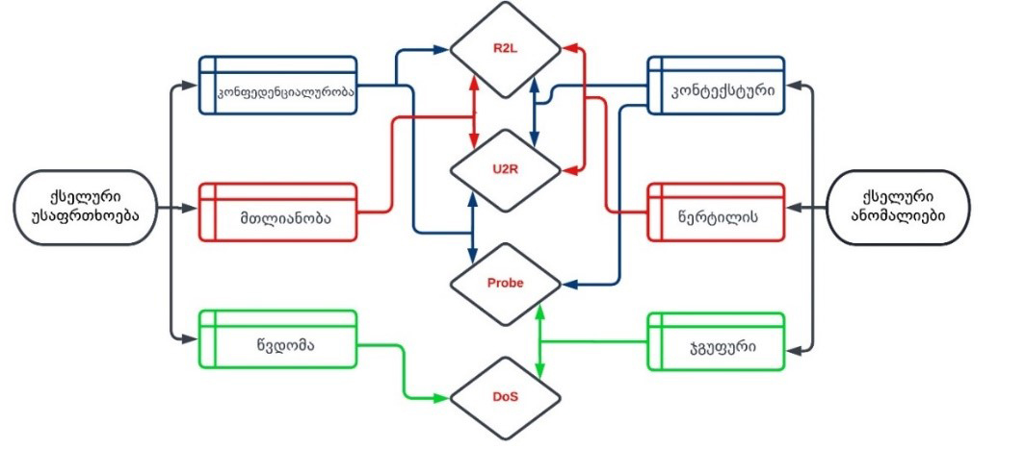
ნახაზი 1. კავშირი ქსელის ანომალიებსა და ქსელის შეტევებს შორის

Slide 5
ამოცანის დასმა და სატესტო მონაცემთა ნაკრების დახასიათება
ქსელის ანომალიის გამოვლენის ალგორითმი შეიძლება აღწერილი იყოს შემდეგნაირად. ანალიზის მონაცემებს წარმოადგენს ქსელის ტრაფიკი, რომელიც ქსელში გადაცემული პაკეტების ერთობლიობაა და ზოგადად ფრაგმენტირებულია IP (საქსელო) დონეზე. მონაცემები შეიძლება შეგროვდეს გარკვეული დროის ინტერვალით და ნორმალიზდეს, რათა დადგინდეს საერთო ტიპის თვისებები, რომლებიც საჭირო იქნება მიმდინარე აქტივობის პროფილის შესაქმნელად.
ფუნქციების შექმნილი ნაკრები უნდა შედარდეს ობიექტის (მომხმარებლის ან სისტემის) ნორმალური აქტივობის მახასიათებლების სიმრავლესთან - ნორმალური ქცევის ნიმუშთან (თარგთან). თუ შედარებულ პარამეტრებს შორის მნიშვნელოვანი შეუსაბამობაა, მაშინ ჩაითვლება, რომ ქსელში არის ანომალია. წინააღმდეგ შემთხვევაში, მიიღება გადაწყვეტილება, რომ ტრაფიკის ეს თვისებები წარმოადგენს ნორმალურ ქცევას.

Slide 6
ნაშრომში კვლევის ჩასატარებლად შევარჩიეთ CICIDS2019 ტიპის მონაცემთა ბაზა. აღნიშნული მონაცემთა ბაზა გამოქვეყნებულია კანადის კიბერუსაფრთხოების ინსტიტუტის CIC-IDS (Intrusion Detection Evaluation Dataset) მიერ.
ეს მონაცემთა ნაკრები შედგება 5 დღიანი მონაცემთა ნაკადისგან, რომელიც შექმნილია ქსელში ჩართული კომპიუტერების მიერ განახლებული ოპერაციული სისტემების გამოყენებით.
ნაკადის ჩაწერის დღე | პერიოდი | CSV ფაილის ზომა | შეტევის ტიპი | ნაკადის რაოდენობა
ორშაბათი | მთელი დღე | 257 MB | შეტევის გარეშე | 529918
სამშაბათი | მთელი დღე | 166 MB | FTP-Patator, SSH-Patator | 445909
ოთხშაბათი | მთელი დღე | 272 MB | DoS Hulk DoS GoldenEye Dos slowloris DoS Slowhttptest Heartbleed | 692703
ხუთშაბათი | დილა | 87.7 MB | Web Attacks (Brute Force, XSS, Sql Injection) | 170366
 | შუადღე | 103 MB | Infiltration | 288602
პარასკევი | დილა | 71.8 MB | Bot | 192033
 | შუადღე | 92.7 MB | DDoS | 225745
 | საღამო | 97.1 MB | PortScan | 286467
ცხრილი 1. CICIDS_2019 მონაცემთა ნაკრების დეტალები

Slide 7
თავდასხმები და ქსელური შეტევების ტიპები
დიაგრამა 3. სატესტო მონაცემთა ნაკრებში
ა) ტრაფიკის განაწილება, ბ) ნაკადში თავდასხმის ტიპების განაწილება

Slide 8
მანქანური დასწავლის ალგორითმები, კვლევები და მეთოდები
მანქანური დასწავლა
მანქანური დასწავლის ალგორითმები იყოფა 4 ჯგუფად, იმის მიხედვით არის თუ არა სასწავლო მონაცემები მარკირებული და მიღებული სასწავლო დაკვირვებების შედეგად. ეს ალგორითმებია:
ზედამხედველობითი სწავლა
უკონტროლო სწავლა
ნახევრად კონტროლირებადი სწავლა
სწავლა განმტკიცებით

Slide 9
ასეთი ტიპის მეთოდების არჩევის დროს ყურადღება უნდა გავამახვილოთ სხვადასხვა მახასიათებლების მქონე პოპულარული ალგორითმების ნაკრებზე. ნაშრომში კვლევაში გამოვიყენეთ შემდეგი ალგორითმები:
Naive Bayes
გადაწყვეტილების ხეები (Decision Trees)
შემთხვევითი ტყე (Random Forest)
K Nearest Neighbors KNN
AdaBoost
MLP (Multi-Layer Perceptron)
QDA (Quadratic Discriminant Analysis)

Slide 10
კვლევის მეთოდოლოგია
ნაშრომში წარმოდგენილი მეთოდები ითვალისწინებს ადრე ჩატარებულ კვლევებს და გამოირჩევა ახალი მიდგომით, უპირატესობად შეიძლება მივიჩნიოთ შემდეგი საკითხები:
ნაშრომის პროგრამული კოდი ახალია და თავსებადია დღევანდელ ინფორმაციულ ტექნოლოგიებთან.
გამოყენებულია მონაცემთა ახალი (მიმდინარე) ნაკრები.
გენერირებისთვის გამოყენებულია პროტოკოლების ფართო არჩევანი და რეალურთან დაახლოვებული მონაცემები.
მონაცემთა ბაზას აქვს ფართო და თავდასხმის განახლებული სპექტრი.
ნაშრომში გამოყენებულია ფართოდ გავრცელებული მანქანური დასწავლის ალგორითმები მანქანური სწავლების მრავალფეროვან მეთოდები.

Slide 11
ნაშრომში გამოყენებული ინსტრუმენტებისა და მეთოდების მიმოხილვა
პროგრამული პლატფორმა:
პროგრამული რეალიზაციისათვის შერჩეულ იქნა, თავისუფალი და ღია კოდის, ობიექტზე ორიენტირებული პროგრამირების ენა Python, იგი იპყრობს ყურადღებას თავისი მარტივი სინტაქსით და დინამიური სტრუქტურით.
Python-ში ძალიან მარტივია კოდის დაწერა და შესაბამისად კოდის ანალიზი. კიდევ ერთი უპირატესობა ის არის, რომ მას აქვს ვრცელი დოკუმენტაცია. ყველა ამ უპირატესობის გარდა, ის მუშაობს მრავალ ბიბლიოთეკასთან ერთად, რომლებშიც შესაძლებელია "მანქანური დასწავლის" აპლიკაციების შექმნა.
ამ კონტექსტში, არჩეულია იქნა რამდენიმე ბიბლიოთეკა.
Sklearn, Pandas, Matplotlib, NumPy.

Slide 12
შედეგის შეფასების მეთოდები
შედეგის შეფასების მეთოდები: ნაშრომში მიღებული კვლევის შედეგები შეფასებულია ოთხი კრიტერიუმის მიხედვით:
მკაცრი სიზუსტე (Accuracy): წარმატებით კლასიფიცირებული მონაცემების შეფარ­დება მთლიან მონაცემებთან.
$Accuracy= \frac{TN+TP}{FP+TN+TP+FN}$
გახსენება (მგრძნობელობა) (Recall): ჭეშმარიტ თავდასხმად კლასიფიცირებული მონაცე­მების თანაფარდობა ყველა თავდასხმის მონაცემთან.
$Recall= \frac{TP}{TP+FN}$

Slide 13
შედეგის შეფასების მეთოდები
ზოგადი სიზუსტე (Precusion): ჭეშმარიტ თავდასხმად კლასიფიცირებული მონაცე­მების შეფარდება ყველა მონაცემთან, რომელიც კლასიფიცირდება როგორც თავდასხმა.
$$Precision= \frac{TP}{FP+TP}$$
მგრძნობელობისა და სიზუსტის ჰარმონიული საშუალო (F-measure (F-score/F1-score)): არის ეს მიდგომა გამოყენებული იქნება მანქანური დასწავლის საბოლოო შეფასების გამოსახატავად და ამ კვლევაში შედეგების ანალიზი განსაკუთრებით ორიენტირებული, F1 მნიშვნელობაზე.
$F−measure = \frac{2}{\frac{1}{Recall}+\frac{1}{Precision}}$
ნაშრომში მიღებული კვლევის შედეგების შეფასების კრიტერიუმების სიაში შევიყვანეთ მონაცემთა დამუშავების დრო, იმის გათვალისწინებით, რომ დამუშავების დრო მნიშვნელოვანი ფაქტორია დასწავლის ალგორითმების შერჩევისას.

Slide 14
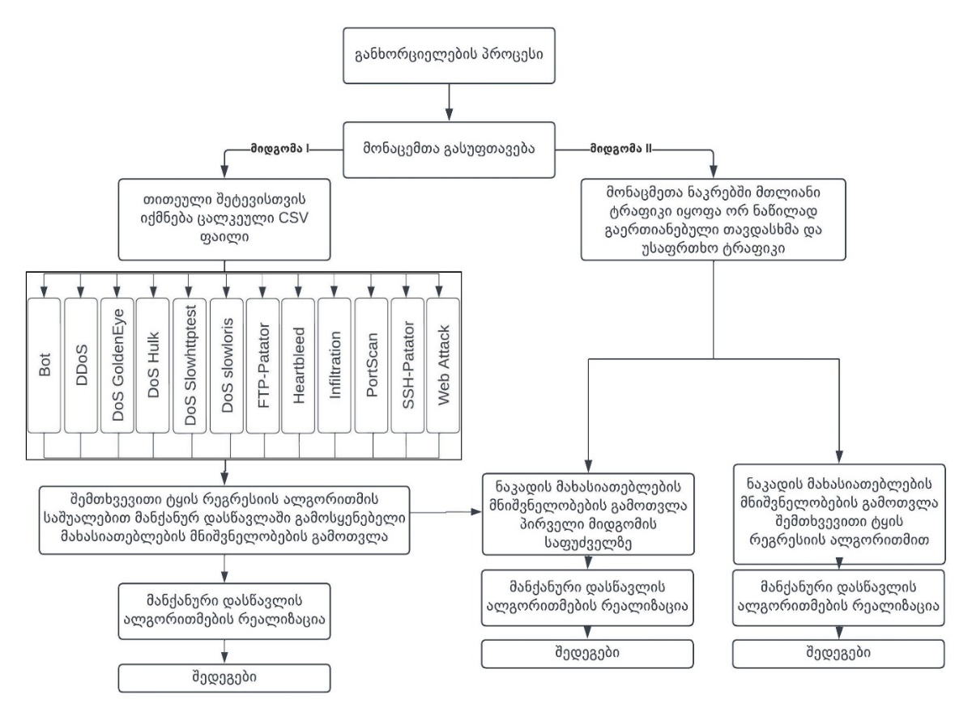
პროგრამული რეალიზაცია (იმპლემენტაცია)

Slide 15
ქსელური შეტევის მახასიათებლების შერჩევა
იმისათვის, რომ დადგინდეს თუ რომელი ფუნქციებია მნიშვნელოვანი შეტევის დასადგენად,
საჭიროა მონაცემთა ნაკრების მახასიათებლების დეტალური აღწერა.
ატრიბუტების შერჩევა თავდასხმის ტიპების მიხედვით. რომ შესრულდეს შესაბამისი გამოთვლები, ყველა სახის თავდასხმისთვის attacks საქაღალდეში იქმნება სპეციალურ ფაილები თავდასხმის ტიპების მიხედვით. ეს ფაილები შეიცავს ერთმანეთისგან იზოლირებულ ნაკადებს, რომელიც იდენტიფიცირებულია, როგორც უშუალოდ თავდასხმის ტიპი, როგორც თავდასხმა და მონაცემთა ნაკადი, როგორც შემთხვევით შერჩეული "უსაფრთხო" ნაკადი.
მონაცემები გადანაწილებულია შემდეგი თანაფარდობით:
(30% თავდასხმა, 70% "უსაფრთხო").

Slide 16
თუ დავაკვირდებით ატრიბუტების მნიშვნელობებს ჩანს, რომ არსებობს ერთი ან ორი მახასიათებელი, რომელიც იკვეთება შეტევის თითქმის ყველა ტიპისთვის.
შეტევის ტიპი | მაჩვენებელი |  | შეტევის ტიპი | მაჩვენებელი |  | შეტევის ტიპი | მაჩვენებელი
Bot |  |  | DoS Slowhttptest |  |  | Infiltration
Bwd Packet Length Mean | 0.312492 |  | Flow IAT Mean | 0.650695 |  | Flow Duration | 0.189888
Flow IAT Mean | 0.022883 |  | Fwd Packet Length Min | 0.056628 |  | Total Length of Fwd Packets | 0.0793
Flow Duration | 0.012751 |  | Fwd Packet Length Mean | 0.027179 |  | Total Fwd Packets | 0.055051
Flow IAT Std | 0.009516 |  | Fwd Packet Length Std | 0.026793 |  | Fwd Packet Length Mean | 0.036215
DDoS |  |  | FTP-Patator |  |  | PortScan
Bwd Packet Length Std | 0.471266 |  | Fwd Packet Length Max | 0.080401 |  | Flow Bytes/s | 0.314071
Total Backward Packets | 0.093788 |  | Fwd Packet Length Std | 0.02493 |  | Total Length of Fwd Packets | 0.303893
Fwd IAT Total | 0.012342 |  | Bwd Packet Length Mean | 0.000727 |  | Flow Duration | 0.00027
Total Length of Fwd Packets | 0.006711 |  | Total Length of Bwd Packets | 0.000403 |  | Flow IAT Max | 0.00023
DoS GoldenEye |  |  | Heartbleed |  |  | SSH-Patator
Bwd Packet Length Std | 0.319307 |  | Flow IAT Min | 0.052 |  | Fwd Packet Length Max | 0.001282
Flow IAT Max | 0.208388 |  | Total Backward Packets | 0.048 |  | Flow IAT Mean | 0.000628
Flow IAT Min | 0.175858 |  | Bwd Packet Length Max | 0.044 |  | Flow Duration | 0.000531
Total Backward Packets | 0.017191 |  | Total Length of Fwd Packets | 0.044 |  | Flow Bytes/s | 0.000488
ცხრილი 4. ოთხი ძირითადი ატრიბუტის მნიშვნელობის შედარება თითოეული შეტევისთვის

Slide 17
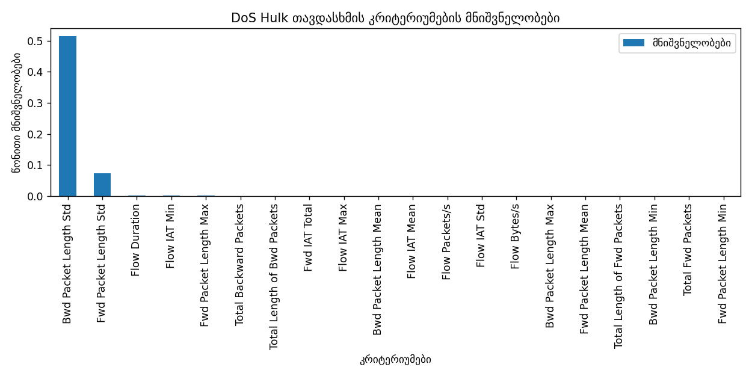
მე-8 ნახაზზე მოცემულია ოთხი შეტევის ყველა მახასიათებელი
ა)

Slide 18
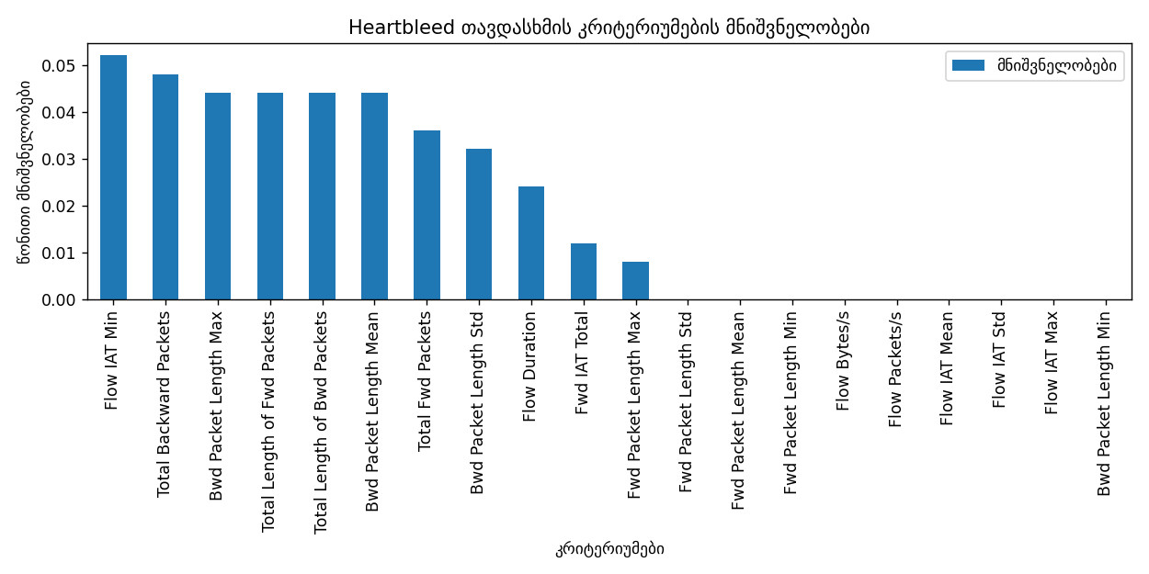
მე-8 ნახაზზე მოცემულია ოთხი შეტევის ყველა მახასიათებელი
ბ)

Slide 19
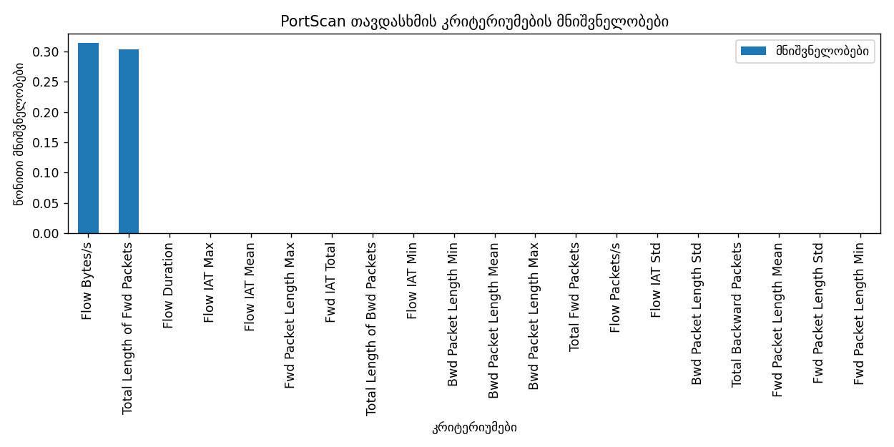
მე-8 ნახაზზე მოცემულია ოთხი შეტევის ყველა მახასიათებელი
გ)

Slide 20
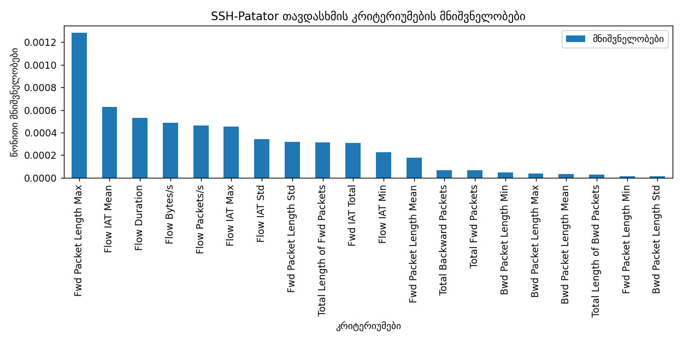
მე-8 ნახაზზე მოცემულია ოთხი შეტევის ყველა მახასიათებელი
დ)

Slide 21
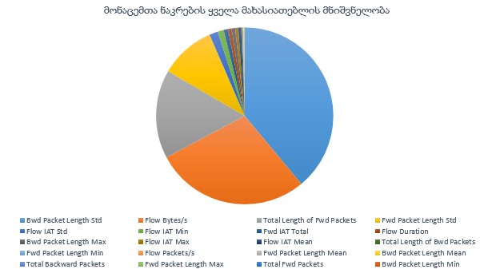
ატრიბუტების შერჩევა თავდასხმის ტიპების და ნორმალური ნაკადის მიხედვით
დიაგრამა 4. მახასიათებლების მნიშვნელობების გრაფიკი
თავდასხმის ტიპების და უსაფრთხო ნაკადის მიხედვით

Slide 22
მიდგომა 1 - ალგორითმების დასწავლა შეტევის 9 სხვადასხვა ტიპის გამოყენებით
შეტევის ტიპი | F-measure (%)
 | Naive Bayes | QDA | Random Forest | ID3 | AdaBoost | MLP | Nearest Neighbors
Bot | 0.55 | 0.67 | 0.95 | 0.96 | 0.97 | 0.56 | 0.93
DDoS | 0.7 | 0.39 | 0.96 | 0.96 | 0.96 | 0.55 | 0.91
DoS GoldenEye | 0.76 | 0.7 | 0.99 | 0.99 | 0.98 | 0.65 | 0.98
DoS Hulk | 0.3 | 0.4 | 0.93 | 0.95 | 0.95 | 0.94 | 0.95
DoS Slowhttptest | 0.4 | 0.42 | 0.97 | 0.97 | 0.99 | 0.77 | 0.98
DoS slowloris | 0.4 | 0.48 | 0.93 | 0.95 | 0.94 | 0.82 | 0.95
FTP-Patator | 1.0 | 1.0 | 1.0 | 1.0 | 1.0 | 1.0 | 1.0
Heartbleed | 1.0 | 1.0 | 1.0 | 0.91 | 1.0 | 0.59 | 1.0
Infiltration | 0.83 | 0.83 | 0.82 | 0.8 | 0.8 | 0.32 | 0.85
PortScan | 0.42 | 0.82 | 1.0 | 1.0 | 0.99 | 0.42 | 1.0
SSH-Patator | 0.38 | 0.45 | 0.95 | 0.96 | 0.96 | 0.84 | 0.95
Web Attack | 0.7 | 0.81 | 0.95 | 0.94 | 0.95 | 0.6 | 0.93
ცხრილი 8. შედეგების განაწილება შეტევის ტიპისა და მანქანური დასწავლის ალგორითმის მიხედვით

Slide 23
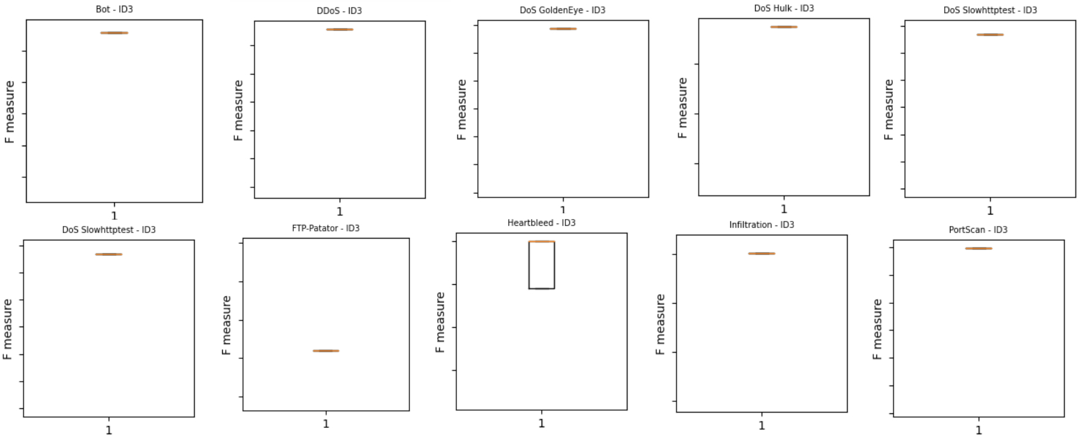
მიდგომა 1 - ალგორითმების დასწავლა შეტევის 9 სხვადასხვა ტიპის გამოყენებით
მე-9 ნახაზზე ნაჩვენებია Box-and-Whiskers დიაგრამები, რომელიც მიღებუ­ლია ID3 ალგორითმის გამოყენებით თავდასხმის 12 სხვადსხვა ფაილის ტესტირების შედეგად.

Slide 24
მიდგომა 2 - ალგორითმების დასწავლა ერთიანი ფაილის გამოყენებით - თავდასხმა და უსაფრთხო ნაკადი
მანქანური დასწავლის ალგორითმი | შეფასების კრიტერიუმები
 | F-measure | Precision | Recall | Accuracy | დრო
Naive Bayes | 0.81 | 0.8 | 0.82 | 0.82 | 1.4368
QDA | 0.41 | 0.83 | 0.38 | 0.38 | 1.8857
Random Forest | 0.94 | 0.94 | 0.94 | 0.94 | 17.1895
ID3 | 0.95 | 0.95 | 0.95 | 0.95 | 7.5747
AdaBoost | 0.94 | 0.94 | 0.94 | 0.94 | 132.347
MLP | 0.79 | 0.81 | 0.84 | 0.84 | 59.7845
Nearest Neighbors | 0.97 | 0.97 | 0.97 | 0.97 | 1146.748
ცხრილი 10. შემთხვევითი ტყის რეგრესიის გამოყენებით მიღებული ფუნქციების მნიშვნელობები ყველა მონაცემთა ნაკრებისთვის

Slide 25
მიდგომა 2 - ალგორითმების დასწავლა ერთიანი ფაილის გამოყენებით - თავდასხმა და უსაფრთხო ნაკადი
ნახაზი 10. F - measure ცვლილებები QDA ალგორითმის სხვადასხვა ფუნქციების არჩევაში

Slide 26
მიდგომა 2 - ალგორითმების დასწავლა ერთიანი ფაილის გამოყენებით - თავდასხმა და უსაფრთხო ნაკადი
ნახაზი 11. F - measure ცვლილებები Naive Bayes ალგორითმის სხვადასხვა ფუნქციების არჩევაში

Slide 27
მიდგომა 2 - ალგორითმების დასწავლა ერთიანი ფაილის გამოყენებით - თავდასხმა და უსაფრთხო ნაკადი
ნახაზი 12. F- measure ცვლილებები MLP ალგორითმის სხვადასხვა ფუნქციების არჩევაში

Slide 28
მიდგომა 2 - ალგორითმების დასწავლა ერთიანი ფაილის გამოყენებით - თავდასხმა და უსაფრთხო ნაკადი
ალგორითმები | ტრაფიკის მახასიათებლები
Naive Bayes | Bwd Packet Length St, Total Length of Fwd Packets, Flow IAT Min, Fwd Packet Length Min, Flow Packets/s, Fwd Packet Length Mean
QDA | Bwd Packet Length Std, Flow Bytes/s, Total Length of Fwd Packets, Flow IAT Min
MLP | Bwd Packet Length Std, Flow Bytes/s, Total Length of Fwd Packets, Fwd Packet Length Std, Flow IAT Min, Bwd Packet Length Max, Fwd Packet Length Min, Bwd Packet Length Mean, Total Backward Packets, Total Fwd Packets, Fwd Packet Length Max, Bwd Packet Length Min
Random Forest | Bwd Packet Length Std, Flow Bytes/s,Total Length of Fwd Packets, Fwd Packet Length Std, Flow IAT Std, Flow IAT Min, Fwd IAT Total
ID3
AdaBoost
K Nearest Neighbors
ცხრილი 11. მანქანური სწავლების ალგორითმების მიხედვით განახლებული ფუნქციები

Slide 29
მიდგომა 2 - ალგორითმების დასწავლა ერთიანი ფაილის გამოყენებით - თავდასხმა და უსაფრთხო ნაკადი
მანქანური დასწავლის ალგორითმი | შეფასების კრიტერიუმები
 | F-measure | Precision | Recall | Accuracy | დრო
Naive Bayes | 0.86 | 0.86 | 0.87 | 0.87 | 1.6345
QDA | 0.86 | 0.87 | 0.88 | 0.88 | 1.5549
Random Forest | 0.94 | 0.94 | 0.94 | 0.94 | 18.7924
ID3 | 0.95 | 0.95 | 0.95 | 0.95 | 9.0453
AdaBoost | 0.94 | 0.94 | 0.94 | 0.94 | 132.347
MLP | 0.83 | 0.82 | 0.87 | 0.87 | 64.1963
Nearest Neighbors | 0.97 | 0.97 | 0.97 | 0.97 | 114,6748
ცხრილი 12. საბოლოო შედეგები - ატრიბუტების მაჩვენებელი ცხრილი 10-ის განახლებული მნიშვნელობების გამოყენებით

Slide 30
მიდგომა 2 - ალგორითმების დასწავლა ერთიანი ფაილის გამოყენებით - თავდასხმა და უსაფრთხო ნაკადი
მანქანური დასწავლის ალგორითმები | ჩვენი შედეგები |  |  | ი. შარაფალდინი და სხვები [7]
 | F-Measure | Precision | Recall | F-Measure | Precision | Recall
Naïve Bayes | 0.86 | 0.86 | 0.87 | 0.84 | 0.88 | 0.847
QDA | 0.86 | 0.87 | 0.88 | 0.92 | 0.97 | 0.88
Random Forest | 0.94 | 0.94 | 0.94 | 0.97 | 0.98 | 0.97
ID3 | 0.95 | 0.95 | 0.95 | 0.98 | 0.98 | 0.98
Ada Boost | 0.94 | 0.94 | 0.94 | 0.77 | 0.77 | 0.84
MLP | 0.83 | 0.82 | 0.87 | 0.76 | 0.77 | 0.83
K Nearest Neighbors | 0.97 | 0.97 | 0.97 | 0.96 | 0.96 | 0.96
ცხრილი 13. ორი კვლევის შეფასების კრიტერიუმების შედეგების შედარება

Slide 31
მიდგომა 2 - ალგორითმების დასწავლა ერთიანი ფაილის გამოყენებით - თავდასხმა და უსაფრთხო ნაკადი
დიაგრამა 5. ორი კვლევის წარმადობის შედარება F- measure მეთოდის შედეგებით

Slide 32
დასკვნა
დაბოლოს, ამ მონაცემებზე დაყრდნობით გამოყენებული იქნა მანქანური დასწავლის შვიდი ალგორითმი, რომლებიც ფართოდ გამოიყენება მსგავსი ტიპის კვლევებში და თან აქვთ განსხვავებული თვისებები.
ეს ალგორითმები და მიღწეული წარმადობის კოეფიციენტები F-measure მეთოდის მიხედვით შემდეგია:
Naive Bayes: 0.86
QDA: 0.86
Random Forest: 0.94
ID3: 0.95
AdaBoost: 0.94
MLP: 0.83
K Nearest Neighbor: 0.97

Slide 33
მადლობა ყურადღებისთვის!

